Slide 1

Soluciones contractuales para el diseño de políticas públicas nacionales en Chile
Fredy Gómez, MGPP DII
Pablo González, DII y PNUD

Slide 2

Importancia del diseño de políticas
  Diseños deficientes llevan a resultados deficientes, (Institute for Government 2011).
  Altos costos del diseño (The National Audit Office 2001).
  En Chile:
    Ambigüedad de roles y duplicidad de funciones (Blanlot y Baer 2008)
    No hay guías de diseño explicitas (MIDEPLAN 2000 y SUBDERE 2008)
    No se compilan y sistematizan las políticas nacionales, y, por ello, no se evalúa su diseño y sus implicaciones en otros instrumentos de gestión

Slide 3
Varios Enfoques teóricos para abordar el diseño
Institutional Rational Choice (Ostrom)
Teorías como un proceso de ingeniería
Multiple Stream
Redes de política y Subsistemas
Teoría de construcción social (Ingram & Schneider)
Teorías como un proceso de arquitectura
Modelos de componentes imbuidos (Howlet 2011)
Fuente: Elaboración propia siguiendo a Howlet 2011 y Sabatier 2007.
En la literatura de diseño hay un renacimiento motivado, en parte, para incorporar el papel de la complejidad del sector público.

Slide 4
Hacía un enfoque contractual del diseño I: Los mecanismos de coordinación pueden ser favorecidos por el diseño. Ejemplos.
Autor y año | Estudio | Aporte | Referente teórico o de enfoque
OCDE (2007) | Linking regional and Central Governments | Selección de contratos en función de contexto de coordinación | Teoría de contratos
Subirats (2008) | Análisis de gestión y políticas públicas | Acuerdo político administrativo/ Programa de actuación político administrativo | Institucionalismo
Ostrom (1999) | Design Principals on Threats to Sustainable Organization that Manage Commons | Principios de diseño en organizaciones que han sido sostenibles | Institucionalismo / Recurso de uso común
Cabinet Office (1999) | Professional Policy Making for the Twenty First Century | El diseño de políticas debe realizarse en función de resultados. Diseño conjunto. | Modernización del proceso de gestión de políticas

Slide 5
Hacía un enfoque contractual del diseño II: Los problemas de coordinación pueden ser abordados bajo un enfoque contractual
Teoría | Tipo de Racionalidad | Información de las partes en el contrato | Aspecto principal de la teoría
Teoría de incentivos | Savage* | Completa y asimétrica | Incentivos evidentes revelados bajo un esquema de pagos
Teoría de contratos incompletos | Savage* | Completa y asimétrica | Distribución de derechos y del residuo para motivar los aspectos no sujetos del contrato
Teoría de costos de transacción | Simon** | Incompleta y asimetríca | Creación de procesos para el eventual procedimiento de toma de decisiones y de los mecanismos para reforzar los acuerdos.
* Consistencia interna de las preferencias. ** Racionalidad limitada
Fuente: Elaboración propia en función de Brousseau y Glachant (2002).

Slide 6
Hacía un enfoque contractual del diseño III: Las organizaciones vinculadas al sector público pueden ser vistas como partes involucradas en la gestión de políticas. Dichas partes pueden ser de múltiples tipos en distintos niveles de gobierno…
Políticas en entornos multinivel (Marks 1993)
Organizaciones en nivel municipal
Otras organizaciones no públicas
Organizaciones en nivel regional
+
Sistemas políticos poli céntricos (Ostrom). Pueden estar involucradas otras organizaciones no públicas, en múltiples niveles de gobierno.
Organizaciones en nivel nacional
Organizaciones en Otros niveles (local)
Organizaciones en nivel supranacional

Slide 7
Por ello…..
La coordinación implica acuerdos entre múltiples partes, dado el contexto de gestión de cada política
El contexto de gestión implica problemas diferenciados por política y, por ende, requiere de soluciones diferenciadas
Un enfoque contractual pueden apoyar en la solución de dichos problemas
Dicho enfoque puede vincularse al diseño como un conjunto de componentes, así la solución contractual de los problemas de coordinación define el tipo de diseño en cada política

Slide 8
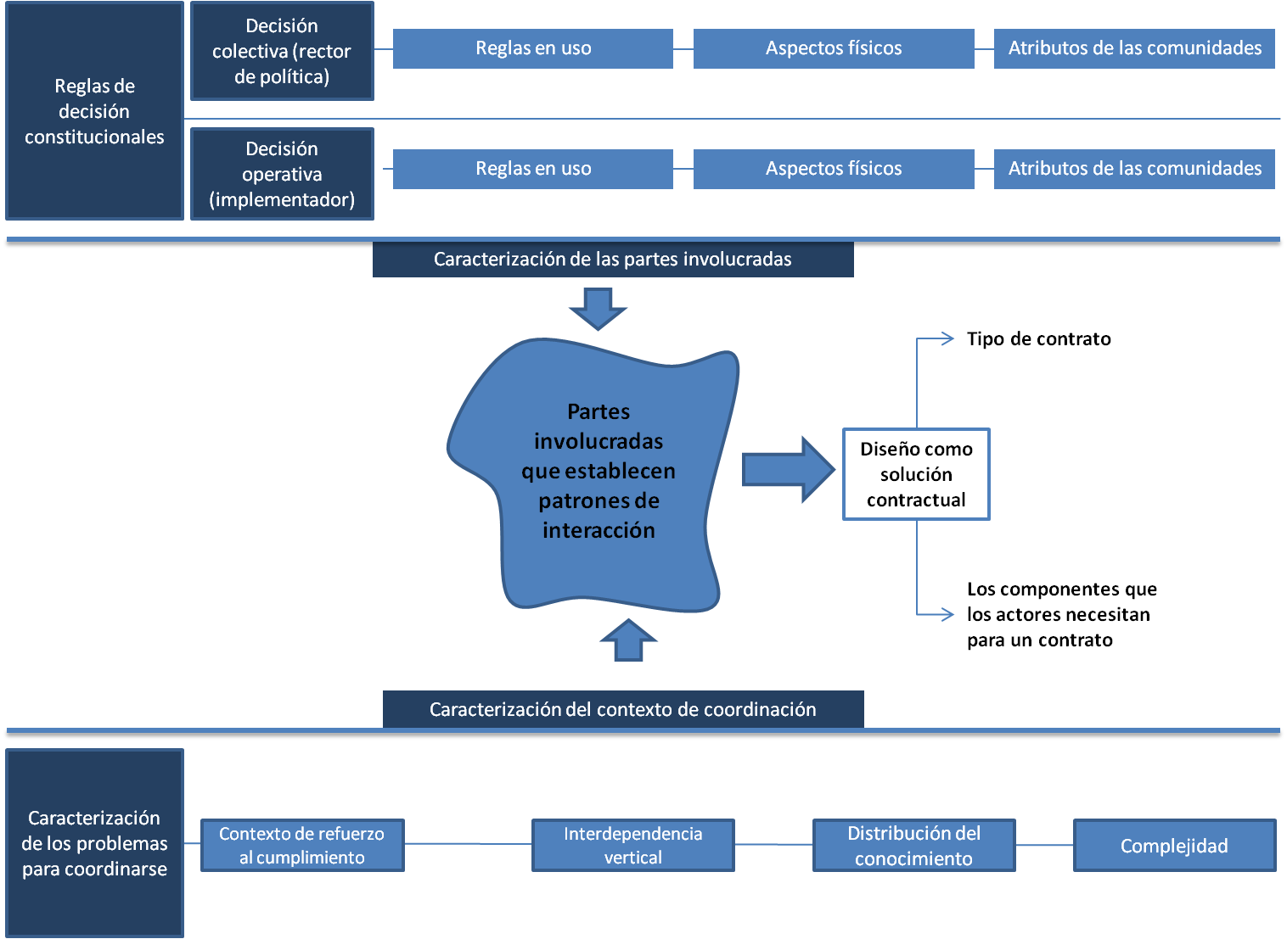
Propuesta: Modelo contractual para diseñar…
Notes:
La caracterización de los problemas implica una metodología que dimensiona el área respectiva, como se indica en los casos.

Slide 9
Implicaciones I. Un conjunto de características que propone una definición operacional de las políticas nacionales y de las partes involucradas
Enfoque institucional que considera reglas.

Slide 10
Implicaciones II. Un continuo de diseños posibles en función de un continuo de soluciones contractuales.
Componentes relacionados al problema: indicadores, objetivos, etc.
Componentes relacionados al contrato: mecanismos de revelación de esfuerzo y sistemas de incentivos
Componentes de reglas sociales
Componentes relacionados a la definición ex post del sistema de coordinación.
Componentes relacionados al contrato: orientación general, subjetivos, residuo, etc.
Componentes de reglas sociales
Componentes relacionados a los mecanismo de creación conjunta
Componentes relacionados al contrato: cooperación y confianza
Componentes de reglas sociales
Contratos completos
Contratos relacionales
Contratos incompletos óptimos

Slide 11
Aplicaciones

Slide 12
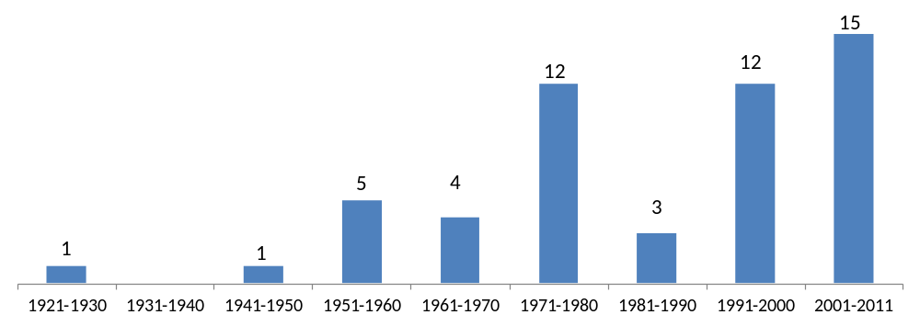
Aplicaciones I. Para las Políticas Nacionales de Chile, compilación de mandatos que permite identificar las reglas que define las políticas nacionales a gestionar.
Reglas que definen roles de gestión de políticas
Tipo de organización | Total de organizaciones con algún mandato | Porcentajes
Ministerios | 28 | 51.8%
Otras organizaciones públicas | 26 | 48.2%
Total | 54 | 100.0%
Año en que cobró vigencia la norma. Agrupado por década

Slide 13
Aplicaciones I. Reglas en Uso que definen roles. Múltiples roles conforme mandatos.
Roles mandatados
Funciones de gestión de políticas según tipo de organizaciones públicas | Total | Porcentajes de cada grupo | Porcentaje del total
Ministerios | 28 | 100.0% | 51.9%
Asesoría | 1 | 3.6% | 1.9%
Formulación | 11 | 39.3% | 20.4%
Formulación y ejecución | 1 | 3.6% | 1.9%
Formulación y evaluación | 6 | 21.4% | 11.1%
Gestión integrada | 6 | 21.4% | 11.1%
Participación | 1 | 3.6% | 1.9%
Promoción | 1 | 3.6% | 1.9%
Rector del proceso de políticas | 1 | 3.6% | 1.9%
Otras organizaciones públicas | 26 | 100.0% | 48.1%
Asesoría | 2 | 0.08 | 3.7%
Asesoría y evaluación | 1 | 0.04 | 1.9%
Ejecución | 2 | 0.08 | 3.7%
Formulación | 15 | 0.58 | 27.8%
Formulación y ejecución | 1 | 0.04 | 1.9%
Gestión integrada | 4 | 0.15 | 7.4%
Promoción | 1 | 0.04 | 1.9%
Total general | 54 | 100.0% | 100.0%
Notes:
* La gestiòn integrada implica los roles de formulación, ejecución y evaluación

Slide 14
Aplicaciones II. Compilación de documentos de políticas vigentes. Generados entre el año 2010 y junio de 2011.
Horizonte temporal de la política formulada y medio de publicación
Horizonte temporal de la política- en años | Medio de publicación de la política formulada |  |  |  |  |  | % total
 | Decreto | Documento | Página de internet | Plataforma electrónica | Presentación de PowerPoint | Total general
1 |  | 1 |  |  |  | 1 | 3.3%
3 |  | 1 |  |  |  | 1 | 3.3%
4 | 1 | 1 |  |  |  | 2 | 6.7%
5 |  |  |  |  | 1 | 1 | 3.3%
7 | 1 |  |  |  |  | 1 | 3.3%
10 |  | 4 |  |  | 1 | 5 | 16.7%
11 |  | 2 |  |  |  | 2 | 6.7%
13 |  | 1 |  |  |  | 1 | 3.3%
Múltiple |  |  |  | 1 |  | 1 | 3.3%
No aparece explícito | 4 | 6 | 1 |  | 4 | 15 | 50.0%
Total general | 6 | 16 | 1 | 1 | 6 | 30 | 100.0%
Porcentaje del total | 20.0% | 53.3% | 3.3% | 3.3% | 20.0% | 100.0%

Slide 15
Aplicaciones II. Se ha analizado el diseño de dos políticas vigentes con el referente del diseño. Los objetivos Nacionales de Salud 2010-2020 tienen componentes de diseño relacionados a un solución del tipo contrato completo , en tanto que los componentes del Plan de Igualdad de Oportunidades los tienen relacionados a una solución del tipo contrato incompleto óptimo.
Dimensión | Valores posibles | Solución Contractual y forma de verificación del cumplimiento | Tipos de Solución
 |  |  | PIO HM 2011-2020 | ONS 2010-2020
Distribución del conocimiento | HH | Contrato completo- Incentivos con auto refuerzo |  | X
 | HL | Contrato completo - Arbitraje
 | LH | Contrato Incompleto- Auditoría | X
 | LL | Contrato relacional -Arbitraje
Complejidad | Alta | Contrato relacional - Arbitraje | X
 | Baja | Contrato completo – Incentivos |  | X
Interdependencia Vertical | Alta | Contrato relacional - Arbitraje
 | Baja | Contrato incompleto- Auditoria | X | X
Contexto de refuerzo | Régimen unitario | Arbitraje
 | Régimen unitario con corte administrativa | Supervisión | X | X

Slide 16
Aplicaciones II. La evaluación del diseño permite dar sugerencias por componentes, como se hace con el Plan de Igualdad…Por ejemplo, debe profundizarse ex ante en el diseño de los mecanismos de cooperación ex post y la distribución de beneficios y obligaciones.
Componentes | Situación del componente
 | Au | Pa | Ob
Definición de Problema, construido socialmente o no
Mecanismo de distribución de derechos y residuos
Plan mínimo del formulador
Distribución de derechos, las clausulas de salvaguarda del seguidor
Mecanismo de implementación de la coordinación, sustituyendo al modelo causal
Mecanismos de arbitraje basado en independencia de las partes
Mecanismos de generación de confianza
Aprendizaje
Componentes enlazados a normas sociales con énfasis en democracia
Visiones de los problemas y arenas de discurso
Construcción social de los targets e identidad y orientación al ciudadano
Implementación y entrega de bienes con verificación del cumplimiento y compromiso ciudadano
Información, transparencia y accountability
Au=Ausente; Pa= Parcial; Ob=observado

Slide 17
Conclusiones
El modelo permite un conjunto de diseños en función de un continuo de soluciones contractuales posibles
Este enfoque permite definir un criterio sobre que políticas nacionales se deben gestionar, sin menoscabo de otros criterios. En Chile, dicho criterio implica la identificación de 54 políticas. Hasta junio de 2012, se habían diseñado 27 políticas
El enfoque permite analizar y evaluar el diseño de las políticas nacionales vigentes en Chile
Las soluciones del tipo contractual permiten gestionar los problemas de coordinación en la gestión de políticas, utilizando un diseño idóneo; no son necesarios contratos explícitos, aunque sean deseables

Slide 18
Futuras líneas de investigación y proyectos
Al igual que ocurre en programas y proyectos, es recomendable seguir compilando permanentemente los documentos de política, para evaluar eventualmente su diseño.
Son necesarios mayores esfuerzos para estudiar los contextos de coordinación, a efecto de ver su efecto en el diseño.
Ya sea con la propuesta del modelo u otros enfoques, es necesario avanzar en sistematizar el estudio del diseño de las Políticas Nacionales en Chile.
Es recomendable un modelo de gestión del diseño, incluso incursionar en diseño como contratos explícitos

